Slide 2
BİLGİ – DENEYİM – İLGİ

Slide 3
Bilgi – Deneyim – İlgi
Zor İnsan % 10 – 15
Çok Zor İnsan % 1
Memnuniyet 8 kişiye
Memnuniyetsizlik 22 kişiye anlatılır
Öfkenin kökeninde Hayal Kırıklığı vardır

Slide 4
Bilgi – Deneyim – İlgi
KARŞILAMA → ( İLK İZLENİM)
ACİL SÜRECİ → İLGİ
SON İZLENİM → (DUYGU DURUM)
( TABURCU ) → ASIL AKILDA KALAN

Slide 5
GELİŞ – (Bilgi – Deneyim – İlgi) – TABURCU
SÜREÇ TAM VE HATASIZ OLMALI
Hasta Gelir
Triaj
Bilgi İşlem
DOKTOR
Sonuç
Radyoloji
Laboratuvar
Yatış
Taburcu

Slide 6
Bilgi – Deneyim – İlgi
İşini iyi yapmak “kalpten”
İşine yüreğini koymak

Slide 7
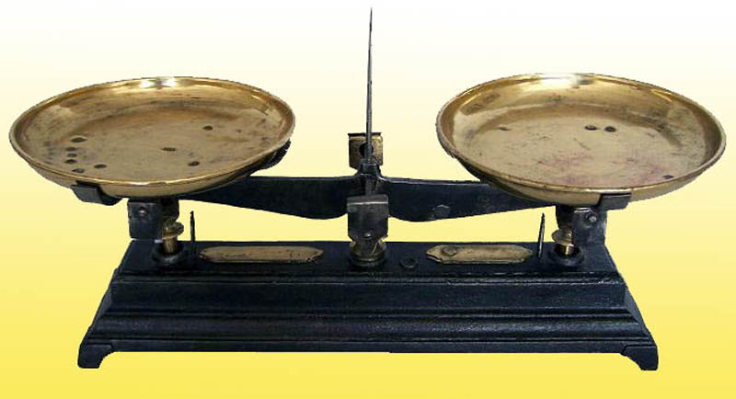
Bilgi – Deneyim – İlgi
SUNUM ÇOK ÖNEMLİ
Hasta
Odaklı
Kurum
Prensipleri

Slide 8
Bilgi – Deneyim – İlgi
HER SORUN HERKESİN OLMALI
TAKIM OLMAK ÖNEMLİ

Slide 9
Bilgi – Deneyim – İlgi
Negatif Hasta Sistemde Tutulmalı
Sorgulanmalı
İlgilenilmeli
Daha Önemlisi
GERİ DÖNÜLMELİ
Taburculukta Değerlendirme

Slide 10
Bilgi – Deneyim – İlgi
Sistemi Körü körüne savunur olmayın
NASIL YAPABİLİRİM ?
Unutmayın, En değerli çalışan;
KENDİ KENDİNİ MOTİVE EDEBİLENDİR.

Slide 11
Bilgi – Deneyim – İlgi
Problem çıkmadan önlem alın
(Proaktif olun)
Kurallardan haberdar, çözüm üretici olun
İtirazları kişisel almayın, özgüveninizi yitirmeyin
Her zaman gülümseyin

Slide 12
Bilgi – Deneyim – İlgi
Her zaman sonuç üretmeli ve belki başka kıdemli çağırılmalı
Şikayetleri armağan olarak almalıyız
(Açığı kapatma fırsatı verir)
Gerektiğinde;
ÖZÜR DİLEYİN TEŞEKKÜR EDİN

Slide 13
Bilgi – Deneyim – İlgi
EMPATİ GELİŞTİRMEK İÇİN;
ANALİZ
TECRÜBE
HAYAL GÜCÜ - SEZGİ
ARZU

Slide 14
Bilgi – Deneyim – İlgi
ÖĞRENİLMİŞ ÇARESİZLİK SENDROMU
Sende az çalış, göze batma
“Benim işim değil ki”

Slide 15
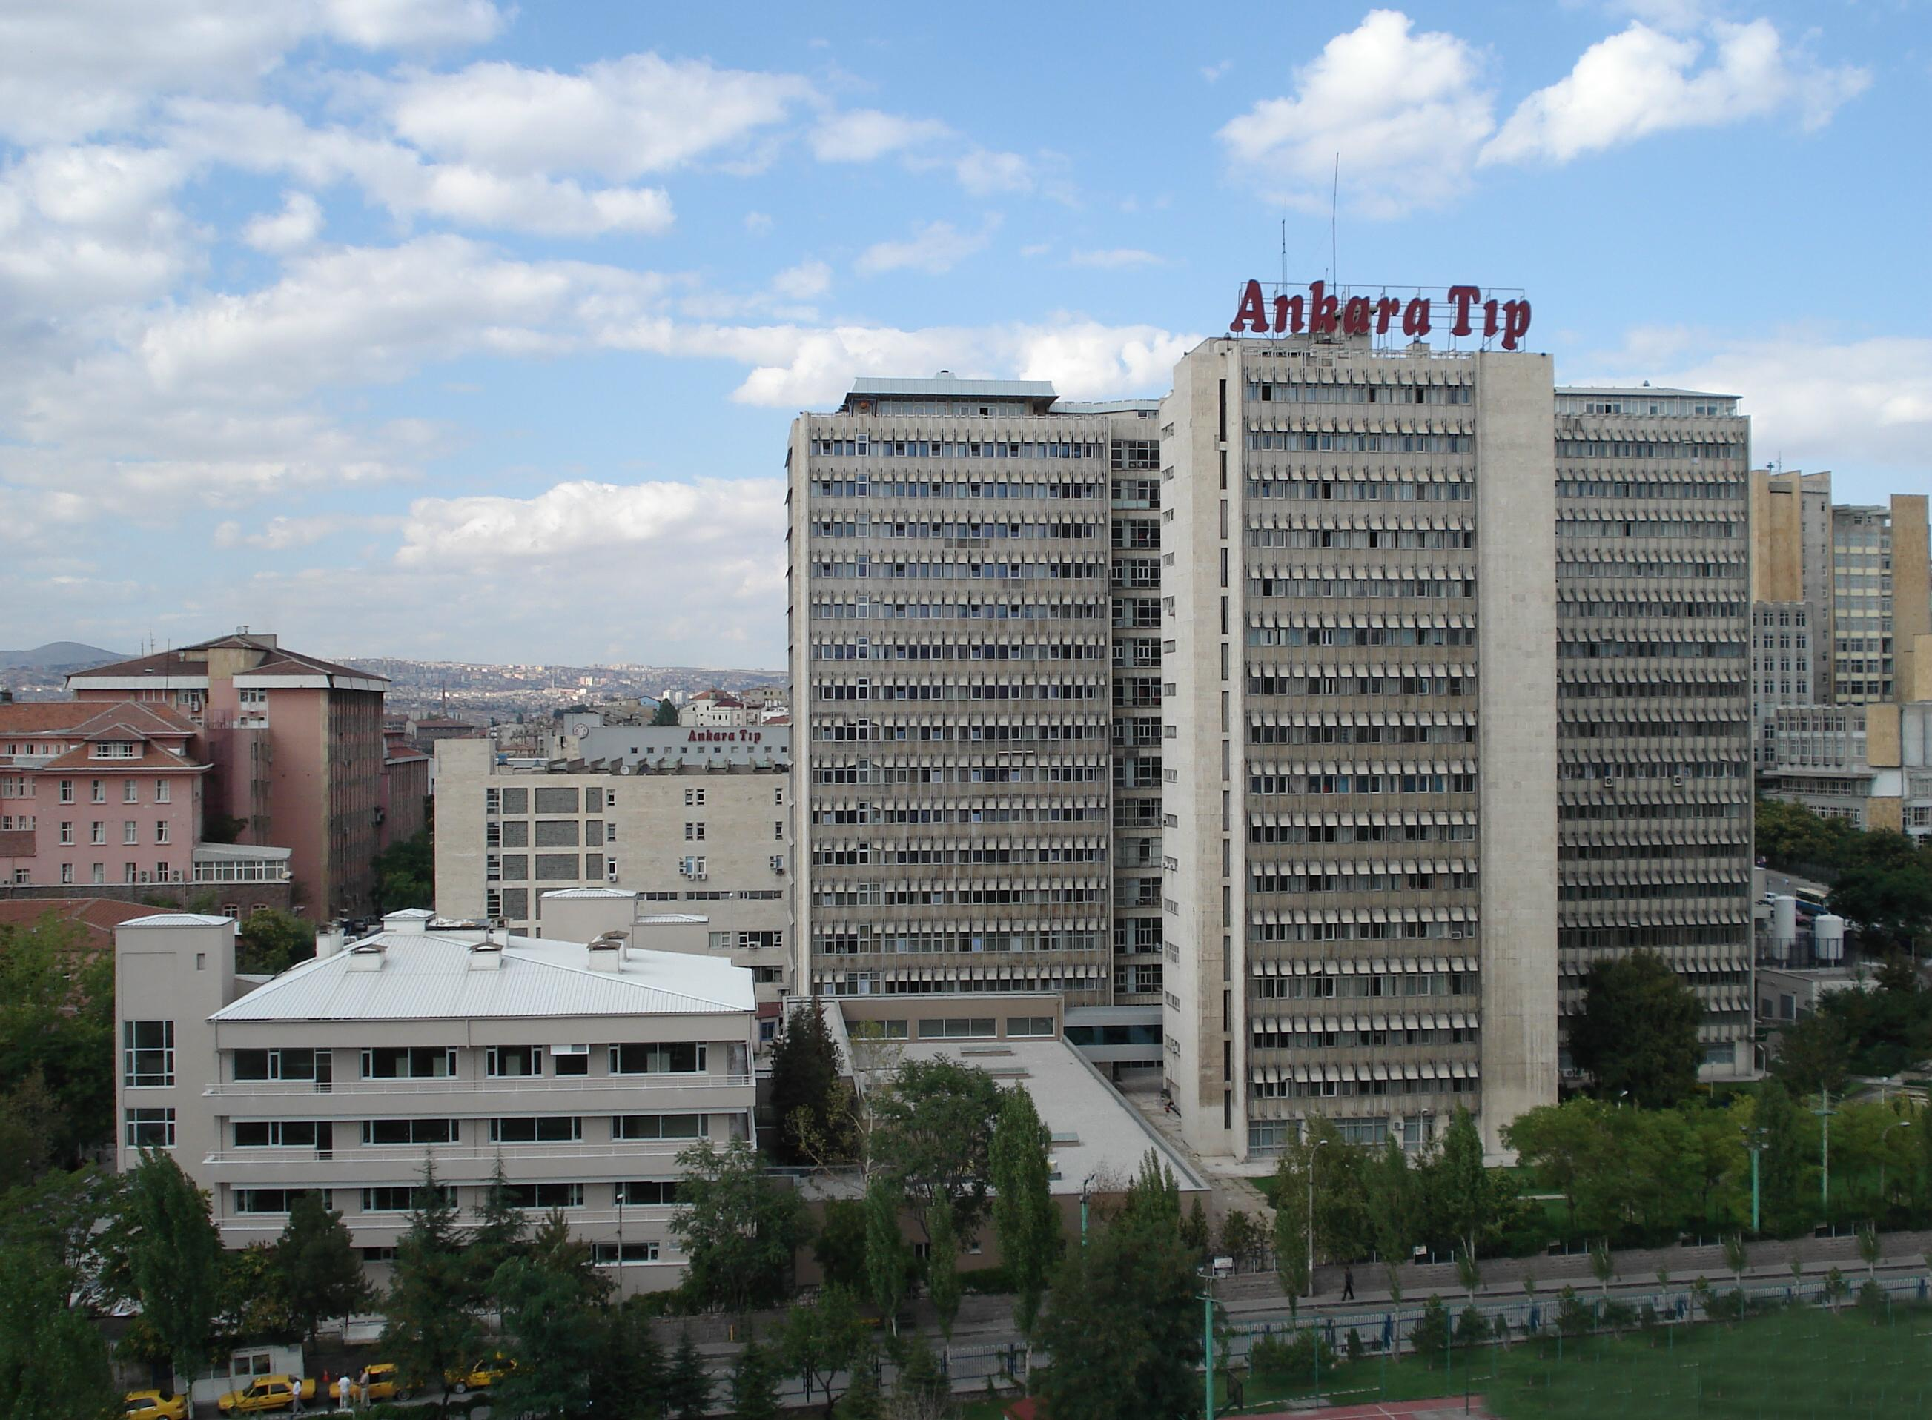
İLGİNİZE TEŞEKKÜR EDERİM

